Slide 2
Engenharia de Software
Web Development with JS
Prof. Lucas Silva

Slide 3
AJAX e Fetch

Slide 4
O que é o Ajax?
Como consequência, qualquer app ou web que utilize AJAX pode enviar e receber dados sem precisar carregar novamente toda a página, evitando a interrupção de ações realizadas pelo usuário, o que adiciona interatividade e dinamismo à nossa aplicação, características essenciais para softwares modernos.

Slide 5
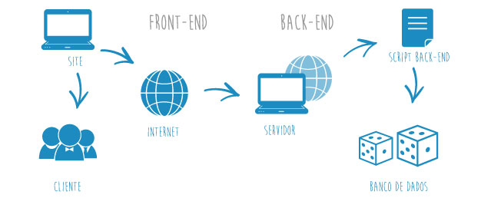
Modelo Cliente-Servidor
Comunicação com o servidor
O domínio está associado a um servidor, ou seja, um computador que contém a aplicação web (o servidor que a hospeda). Quando o site é carregado, o usuário visualiza a parte frontal da aplicação, chamada Front-End ou lado do cliente, com a qual é possível interagir.

Slide 6
Comunicação com o servidor
Uma aplicação moderna costuma gerar melhores experiências de usuário graças a sua capacidade de se conectar a um conjunto de serviços de dados.
Naturalmente, consumirá muitos dos recursos disponibilizados por algum servidor (Back-End) ou enviará dados a ele para que sejam armazenados de forma persistente (em um banco de dados).
É fundamental aprender a dominar os métodos necessários para realizar essa troca de informação e compreender o protocolo envolvido.

Slide 7

Solicitações HTTP
O mecanismo pelo qual os dados são solicitados e fornecidos através da Internet é o HTTP (Hypertext Transfer Protocol).
Quando emitimos uma ordem ao navegador, ele faz uma solicitação (ou request) HTTP para algum servidor, e esse servidor irá recebê-la, processá-la e nos devolverá uma resposta com informações que utilizaremos na aplicação web.
Essas solicitações que devemos fazer são definidas por várias partes:
Uma URL ou endereço.
Um método (GET, POST, PUT, DELETE).
Headers
Body
Parâmetros (query params ou URL params).

Slide 8

Solicitações HTTP
URL
Quando nos comunicamos com um servidor para solicitar informação, fazemos isso através de uma URL, já que buscamos um programa hospedado em algum host e nos comunicamos com ele através do endereço correto.

Slide 9
Solicitações HTTP
MÉTODO
Cada solicitação que fizermos virá acompanhada de um verbo, que indica ao servidor qual é a nossa intenção ao interagirmos com ele. O servidor tem a capacidade de escutar diversas solicitações na mesma URL e decidir como e qual delas responderá. Entre os verbos mais utilizados, os 4 principais se destacam, por mais que existam muitos outros:
GET: para obter informações (ou recursos) do servidor. Normalmente são as solicitações mais utilizadas.
POST: para enviar informação ao servidor para criar algum recurso.
PUT: para criar ou modificar algum recurso no servidor.
DELETE: para eliminar algum recurso no servidor.

Slide 10
Solicitações HTTP
MÉTODO
As solicitações do tipo POST e PUT vão acompanhadas de um body ou corpo do request, em que se definem os dados (informações) a serem enviados ao servidor.
As solicitações GET e DELETE não têm body, já que não precisam enviar dados associados.

Slide 11
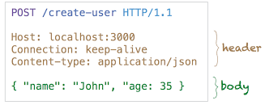
Solicitações HTTP
Body
É o espaço na solicitação em que são definidos os dados a serem enviados ao servidor.

Slide 12
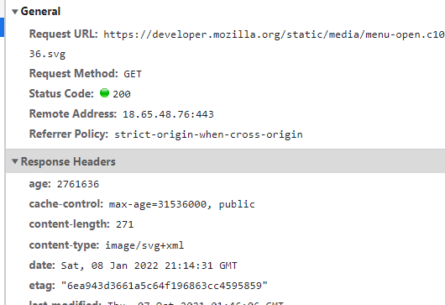
Solicitações HTTP
HEADERS
Os cabeçalhos (headers) HTTP permitem que o cliente e o servidor enviem informação sobre a solicitação e a resposta. Os headers incluem informação sobre a solicitação para estabelecer uma transferência segura e clara e, se for necessário, podem ser modificados para acrescentar dados adicionais.
Não devemos confundir informações sobre a solicitação (headers) com os dados que a solicitação pode transferir (body).

Slide 13
Solicitações HTTP
PARÂMETROS
Para especificar uma solicitação, informações adicionais podem ser enviadas na forma de parâmetros através da URL. Temos duas formas de definir parâmetros através da URL:
Query params
URL params

Slide 14
Solicitações HTTP
Query params
É uma sintaxe que permite associar uma série de parâmetros na URL na forma de pares chave-valor. Por exemplo, quando fazemos uma busca no Google, ele envia o valor informado pelo parâmetro q através da URL:
O símbolo ? é utilizado para indicar o final do endereço da URL e o começo da query. A partir desse ponto, são escritos os parâmetros com a forma chave=valor, sendo possível definir vários deles e separá-los com o símbolo ampersand (&).
https://www.google.com.br/search?q=fiap

Slide 15
Solicitações HTTP
Query params
Por exemplo, nesta URL, se faz uma consulta da PokéAPI (https://pokeapi.co/docs/v2), solicitando informação ao endpoint /pokemon e enviando os parâmetros offset=0 e limit=20:
https://pokeapi.co/api/v2/pokemon?offset=0&limit=20
Isso condiciona a busca aos dados que queremos do servidor.

Slide 16
Solicitações HTTP
URL params
É uma sintaxe que permite enviar parâmetros diretamente na forma de segmentos da URL, ou seja, separados por “/”. Por exemplo, a PokéAPI nos indica o seguinte:
https://pokeapi.co/api/v2/pokemon/{id or name}/
Isso significa que esse {id or name} é um parâmetro, um valor dinâmico que inserimos na URL, nesse caso, para obter informação sobre um Pokémon de acordo com seu ID ou nome. Para obter informação sobre aquele com id = 1, faríamos uma solicitação GET com a seguinte URL:
https://pokeapi.co/api/v2/pokemon/1

Slide 17
Estados de solicitação
Na aba Network das “ferramentas do desenvolvedor”, podemos ver todas as solicitações realizadas pelo navegador. Vemos que, por exemplo, ao solicitar acesso a algum site, o navegador realiza diversas solicitações do tipo GET para obter recursos do servidor em questão.
Essas solicitações fornecem todos os arquivos necessários para montar a página no browser (HTML, CSS, scripts, imagens, etc.) e, com isso, visualizar a aplicação da forma correta.

Slide 18
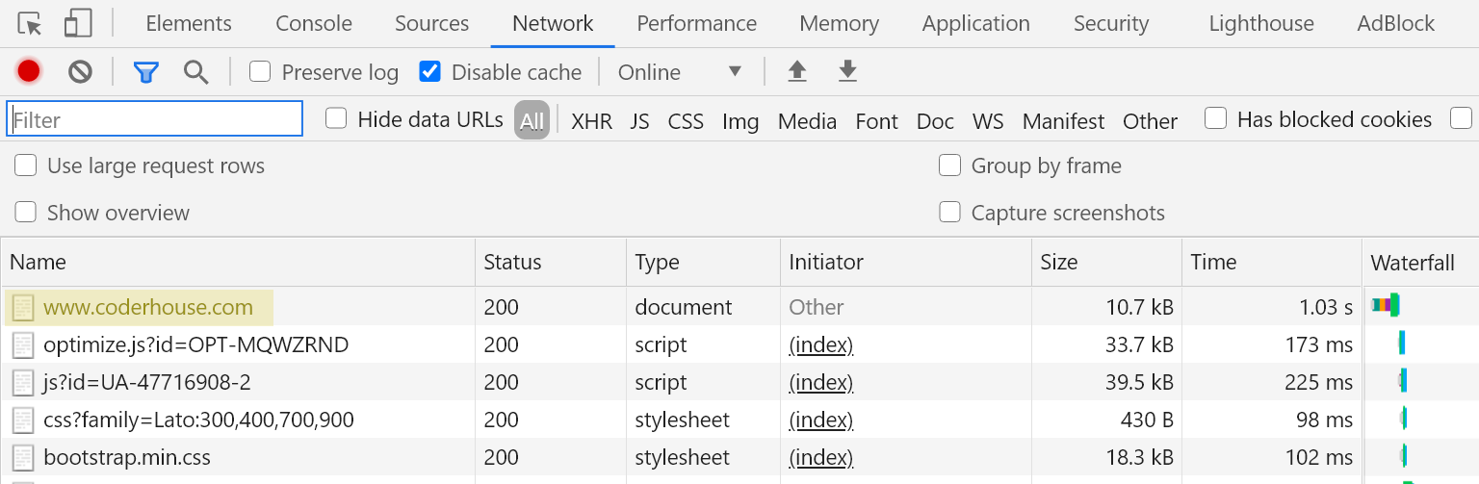
Estados de solicitação

Slide 19
Estados de solicitação
Cada solicitação tem um Status, que é um código que representa o estado da solicitação:
Códigos de estado que começam com 2 (geralmente 200) representam uma solicitação bem-sucedida.
Os códigos que começam com 4 significam que houve algum erro com a solicitação. O famoso erro 404 indica que o recurso buscado não foi encontrado.
Códigos que começam com 5 significam que houve um erro com o servidor e, portanto, não foi um erro da solicitação.

Slide 20

API
Uma API (Application Programming Interfaces) é uma aplicação web construída com base na arquitetura API REST, com a qual podemos solicitar e enviar informação a partir do cliente.
Geralmente nos comunicamos com aplicações desse tipo, sendo essa a tendência atual de desenvolvimento.
A vantagem desse modelo é que ele está orientado aos recursos e define métodos claros para solicitar e enviar informação.

Slide 21
API
Existem muitas APIs disponíveis que podemos utilizar para acessar diversos recursos úteis para nossa aplicação: Serviços de conteúdo (CMS), plataformas de pagamento, serviços de e-mail, etc.
Existem até mesmo APIs criadas como bases de informação sobre séries e videogames populares, como a PokéAPI (Documentation - PokéAPI) ou a Star Wars API (SWAPI).

Slide 22
API
Normalmente, uma API tem uma URL base, que é o endereço onde a aplicação está hospedada, e pode ter vários endpoints, que são diversas seções que podemos acessar e fazer solicitações com diferentes métodos ao mesmo endpoint e obter resultados diferentes.
Para isso devemos revisar a documentação ao utilizar uma API, já que ela contém as definições dos diferentes endpoints disponíveis, quais métodos utilizar para fazer uma solicitação e o que nos oferecerá em resposta.

Slide 23
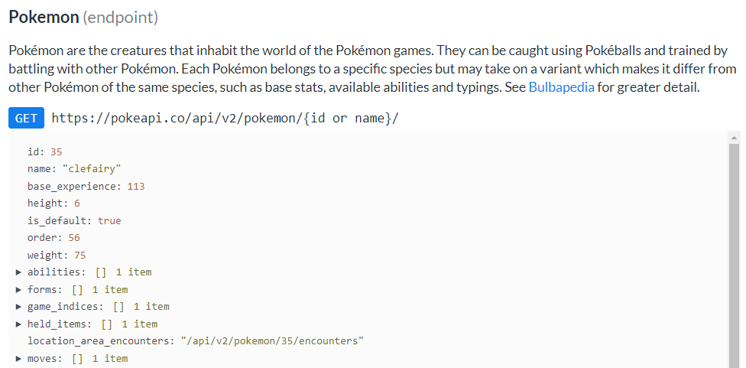
API
Por exemplo, a Poké API nos oferece a opção de consultar informações sobre algum Pokémon (https://pokeapi.co/docs/v2#pokemon)

Slide 24
Fetch
O Javascript nos disponibiliza o método fetch() para fazer solicitações HTTP a algum serviço externo. Essas solicitações são assíncronas e, convenientemente, o método fetch() trabalha com promessas.
O método recebe um primeiro parâmetro, que é a URL para a qual será feita a solicitação, e um segundo parâmetro opcional de configuração:
fetch(url, config)

Slide 25
Fetch
Para os próximos exemplos, utilizaremos a API JSON Placeholder, projetada para testar solicitações simulando uma lista de posts.
Por padrão, o método fetch faz solicitações do tipo GET.
De acordo com a documentação, para obter uma lista de posts, devemos fazer uma solicitação do seguinte tipo.
fetch('https://jsonplaceholder.typicode.com/posts') .then(response => response.json()) .then(response => console.log(response))

Slide 26
Fetch
Esse processo retorna uma Promessa pendente.
Para trabalhar com a resolução da solicitação, devemos fazer isso dentro do método .then() correspondente:
Visualizando o console.log da resposta, não vemos a lista de posts que esperávamos, mas sim um objeto do tipo Response.
fetch('https://jsonplaceholder.typicode.com/posts') .then((resp) => console.log(resp))

Slide 27
Response
Chamar o fetch() retorna uma promessa que resolve um objeto Response, o qual contém informação sobre a resposta do servidor, como seu código de estado e headers. Para acessar o conteúdo da resposta devemos dar um passo adicional e, por isso, vemos dois métodos .then() concatenados.
Geralmente, os dados são transferidos em formato JSON. Portanto, para obter o conteúdo da resposta, devemos aplicar o método .json() a esse objeto. Por sua vez, ele retorna uma Promessa e, por isso, captamos seu conteúdo (os dados enviados pela API) em um segundo .then():
fetch('https://jsonplaceholder.typicode.com/posts') .then((resp) => resp.json()) .then((data) => { console.log(data) })

Slide 28
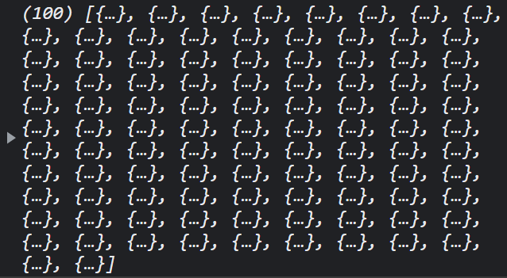
Response
No parâmetro data, temos o conteúdo da resposta de nossa solicitação.
Nesse caso, a API nos responde com um array de 100 elementos, em que cada elemento representa um post.

Slide 29

Para lembrar
Trabalhar com APIs nos oferece um contexto claro sobre como nos comunicar e obter respostas com recursos.
No entanto, cada API define o que responder, qual formato dar aos dados que envia e como estruturá-los.
Portanto, sempre devemos analisar as respostas obtidas para decidir quais dados utilizaremos.

Slide 30
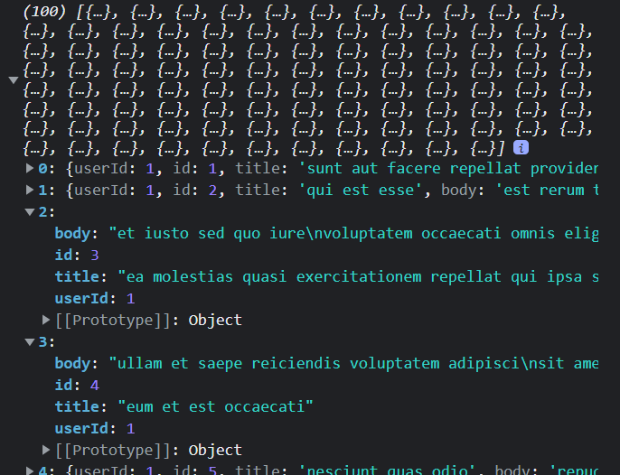
Analisando respostas
Veja como são os objetos presente no array retornado pela API JSON Placeholder.

Slide 31
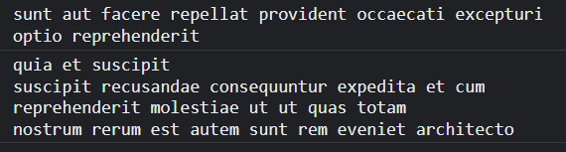
Analisando respostas
Cada elemento tem as propriedades body, id, title e userId.
Lembre que estamos trabalhando com o parâmetro data definido, que é um array de objetos. Por isso, podemos percorrê-lo e acessar seus objetos e propriedades
fetch('https://jsonplaceholder.typicode.com/posts') .then((resp) => resp.json()) .then((data) => { console.log(data[0].title) console.log(data[0].body) })

Slide 32
Analisando respostas
<h2>Posts!</h2> <hr> <ul id="lista"></ul> <script src="main.js"></script>
Tendo isso disponível dentro do método .then(), podemos encaminhá-lo ao DOM utilizando os métodos vistos previamente!
Ao obter a resposta da API, percorremos o array obtido e acrescentamos à <ul> um elemento <li> com o conteúdo de cada post no array.
const lista = document.getElementById('lista') fetch('https://jsonplaceholder.typicode.com/posts') .then((resp) => resp.json()) .then((data) => { data.forEach((post) => { let titulo = post.title; let corpo = post.body; const li = document.createElement('li') li.innerHTML = "<h4>" + titulo + "</h4>" + "<p>" + corpo + "</p>"; lista.append(li) }) })

Slide 33
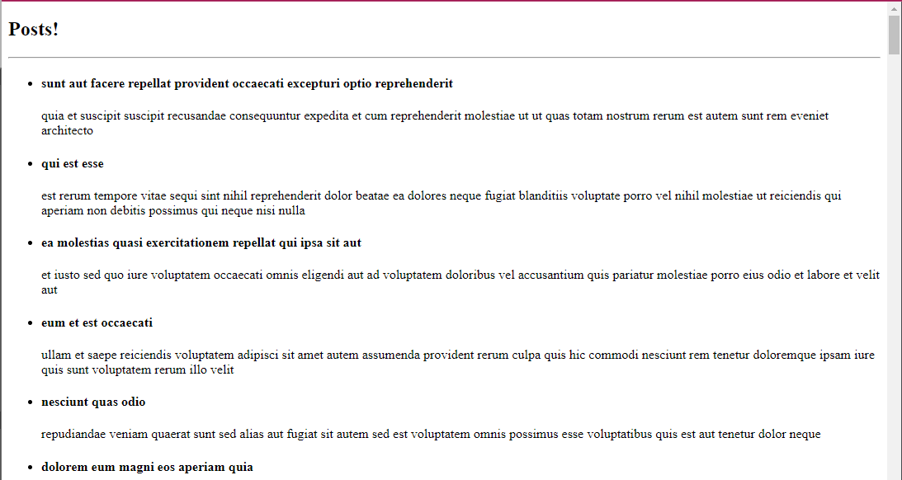
Analisando respostas
Vemos na página uma lista do conteúdo obtido a partir de um serviço externo.

Slide 34
Enviando dados com Post
A API JSON Placeholder também nos permite simular solicitações POST. Isso significa que podemos fazer uma solicitação para enviar dados à API. Por ser uma simulação, na realidade, não se criam recursos no servidor, mas sim se obtém uma resposta aceitando o POST.
Dizemos que o segundo parâmetro do método fetch é um objeto de configuração. Nele, podemos definir o método, os headers e o body da solicitação. Embora o fetch possua valores padrões para isso (como o método GET por default), podemos modificá-lo conforme for necessário.

Slide 35
Enviando dados com Post
fetch('https://jsonplaceholder.typicode.com/posts', { method: 'POST', body: JSON.stringify({ title: 'FIAP', body: 'Post de teste', userId: 1, }), headers: { 'Content-type': 'application/json; charset=UTF-8', }, }) .then((response) => response.json()) .then((data) => console.log(data))
Neste caso a documentação nos indica que, para fazer um post, devemos fazer um fetch com as seguintes características:

Slide 36
Enviando dados com Post
Temos várias propriedades a definir no objeto de configuração:
method: POST. Significa que o método da solicitação será o POST. Se não o modificarmos, será do tipo GET por default.
headers: nesse caso, se acrescenta uma propriedade ‘Content-type’ com o valor que a documentação da API nos indica. Se a solicitação não for acrescentada, será rejeitada pelo servidor.
body: aqui é onde ficam os dados que serão enviados ao servidor. Nesse caso, é enviado um objeto com a forma { title, body, userId }. O body deve ser enviado em formato JSON, por isso, o vemos dentro de um JSON.stringify().

Slide 37

Enviando dados com Post
Em geral, ao fazer um POST, obtemos uma resposta que nos envia uma cópia do recurso criado no servidor. A forma de trabalhar a resposta é a mesma que a anterior:

Slide 38
Rotas relativas
Se a URL utilizada não conter o prefixo ‘https:’, a rota é relativa. Portanto, podemos fazer uma solicitação a algum arquivo local em formato JSON utilizando fetch.
Por exemplo, criamos um arquivo data.json que simula um array de produtos. Notem que deve estar escrito com o formato json válido.
[ {"nome": "produto 1", "preco": 1500, "id": 1}, {"nome": "produto 2", "preco": 2500, "id": 2}, {"nome": "produto 3", "preco": 3500, "id": 3}, {"nome": "produto 4", "preco": 4500, "id": 4}, {"nome": "produto 5", "preco": 5500, "id": 5} ]

Slide 39
Rotas relativas
const lista2 = document.getElementById('lista') fetch('/data.json') .then((res) => res.json()) .then((data) => { data.forEach((produto) => { const li = document.createElement('li') li.innerHTML = "<h4>" + produto.nome + "</h4>" + "<p>" + produto.preco + "</p>" + "<p>Código:" + produto.id + "</p>" + "<hr>" lista.append(li) }) })
Ao carregar a aplicação, podemos chamar esse arquivo com o fetch e gerar uma visualização de forma assíncrona:
Por ser um arquivo local, a resposta é quase imediata, mas continua sendo um processo assíncrono.

Slide 40
Async - Await
Trabalhar com promessas facilita muito o controle dos processos assíncronos. No entanto, em processos mais extensos, escrever tudo dentro de vários métodos .then() pode dificultar nosso trabalho.
Por sorte, os(as) desenvolvedores(as) do JS já pensaram nisso e nos deixaram uma ferramenta que nos permite trabalhar as promessas assim como escreveríamos um código síncrono: async await.

Slide 41
Async - Await
O método fetch retorna uma promessa. De forma síncrona, se armazenarmos essa promessa em uma variável, veremos a promessa pendente, pois isso acontece sincronicamente:
Isso significa que o console.log() não espera até que a promessa da linha anterior seja resolvida para ser executado.
const resp = fetch('https://jsonplaceholder.typicode.com/posts') console.log(resp) // Promise {<pending>}

Slide 42
Async - Await
A sentença await nos permite estabelecer um ponto de espera no código. Aplicada a uma promessa (nesse caso, o return do fetch) como prefixo, bloqueia a execução da próxima instrução até que a promessa seja resolvida.
Assim, ao acrescentarmos essa sentença, podemos agora ver o objeto Response na variável, ou seja, a promessa resolvida:
const resp = await fetch('https://jsonplaceholder.typicode.com/posts') console.log(resp) // Response

Slide 43
Async - Await
Mas a sentença await só pode ser utilizada dentro de uma função assíncrona. É aqui que a sentença async entra em cena.
Essa palavra reservada serve para declarar uma função como assíncrona e é adicionada à função como prefixo:
Dito isso, dentro de uma função async, podemos utilizar a sentença await vista anteriormente. Isso nos permite esperar que as promessas vistas sejam resolvidas para continuar com a próxima instrução.
async function solicitarPosts() { } // ou const solicitarPosts = async () => { }

Slide 44
Async - Await
const solicitarPosts = async () => { const resp = await fetch('https://jsonplaceholder.typicode.com/posts') const data = await resp.json() data.forEach((post) => { const li = document.createElement('li') li.innerHTML = "<h2> Usando await </h2>" + "<h4>" + post.title + "</h4>" + "<p>" + post.body + "</p>" lista.append(li) }) } solicitarPosts()
O resultado é uma sintaxe que se assemelha à escrita síncrona tradicional.
Obtemos o mesmo resultado de antes, mas com uma sintaxe mais clara.
Os elementos do conjunto async-await funcionam lado a lado um do outro.
Lembremos que é apenas uma ferramenta adicional que pode facilitar a escrever o código.
Não é obrigatória.

Slide 45
Referências:
API Json Placeholder | Json Placeholder
AJAX | Developer Mozilla
Usando Fetch | Developer Mozilla

Slide 46
Copyright © 2024 Prof. Lucas Silva

